Slide 1
Machine Learning for software engineering
“Ingegneria del Software 2” - Deliverable
Livia Simoncini - 0306352

Slide 2
Introduzione
Contesto
Studio empirico finalizzato all’analisi dell’accuratezza di modelli di machine learning nella localizzazione di bug nel codice di progetti Apache open-source.
I progetti su cui si è basata l’analisi sono:
BookKeeper
OpenJPA
Scopo
Misurare l’effetto di tecniche di sampling, cost sensitivity e feature selection, sull’accuratezza di modelli predittivi, al variare del classificatore e dei dataset utilizzati.

Slide 3
Introduzione
Ipotesi preliminare
A fronte di un input formato da:
Pochi esempi positivi, rispetto ai negativi;
Dataset relativamente piccoli (poche migliaia di istanze, al massimo);
Utilizzo di features ridondanti;
Si ipotizza che l’accuratezza migliore sarà data da:
Un classificatore di tipo Random Forest.
Generalmente, i modelli di tipo ensable tendono ad avere buone prestazioni su dataset piccoli.
L’applicazione di una tecnica di feature selection.
Tra le features considerate molte sono ridondanti.
Una classificazione senza applicazione di sampling o cost sensitivity.
Lo sbilanciamento naturale delle due classi è intrinseco nella natura del problema.

Slide 4
Progettazione Milestone 1: costruzione del dataset
Utilizzo di Jira:
Lista delle releases
Sono prese solo quelle etichettate come «released».
Lista dei tickets
I filtri utilizzati per selezionare i ticket sono:
Type: Bug
Status: Resolved OR Closed
Resolution: Fixed
La lista viene ulteriormente filtrata per:
Tickets riferiti dai commits
Tickets con opening e fix versions valide

Slide 5
Progettazione Milestone 1: costruzione del dataset
Utilizzo di Git:
Lista dei commits del progetto considerato.
Lista delle classi java presenti in ogni release.
Analisi delle differenze tra gli alberi associati a commits consecutivi:
Per ogni file (in ogni release) sono calcolate come features:
Per release:
LOC_touched, LOC_added, MAX_LOC_added, AVG_LOC_added, Churn, MAX_Churn, AVG_Churn, ChgSetSize, MAX_ChgSet, AVG_ChgSet
Per lifecycle:
Size, NR, NFix, NAuth, Age
Le classi a cui l’istanza può appartenere sono: buggy (positiva) o non buggy (negativa).

Slide 6
Progettazione Milestone 1: costruzione del dataset
Tecniche di Proportion: sono state utilizzate due tecniche di Proportion per ricavare l’Injected version dei bug, entrambe successive ad una prima analisi di tipo Cold Start;
Cold Start: calcolato su 5 progetti Apache (Avro, Storm, Zookeeper, Syncope, Tajo).
Valore fissato per motivi di efficienza: 0,68.
Incremental Proportion: viene generato un solo dataset con la conoscenza completa delle releases fino all’ultima disponibile.
Training/Test Proportion: vengono generati R training set, con R il numero disponibile di releases, ed un unico test set.
Ogni training set è relativo ad uno snapshot temporale per release del progetto:
Ciascuno possiede la sola conoscenza delle releases dalla 1 a quella ad esso relativa.
Il test set è costruito con la conoscenza completa delle releases.

Slide 7
Progettazione Milestone 1: costruzione del dataset
Considerazioni sullo Snoring:
Incremental Proportion: dal dataset viene tagliata la seconda metà delle releases disponibili, per ridurre la presenza di classi affette da snoring.
Training/Test Proportion:
I training set sono costruiti rimuovendo la conoscenza delle releases future, perciò includeranno classi affette da snoring.
Il test set è costruito con la conoscenza di ogni release, tagliando la seconda metà delle release disponibili per ridurre le classi affette da snoring.

Slide 8
Progettazione Milestone 1: costruzione del dataset
Considerazioni aggiuntive:
Limite per BookKeeper:
Il supporto di BookKeeper su Jira è terminato il 17/10/2017.
L’analisi su BookKeeper è eseguita come se l’ultimo aggiornamento fosse stato fatto in tale data.
Percentuale di (bug) linkage:
BookKeeper: 92,3 %
OpenJPA: 88,88 %

Slide 9
Progettazione Milestone 2 – Analisi del modello
Utilizzo di Weka:
Conversione dei file .csv in file .arff.
Lista di configurazioni del modello da valutare:
Classificatore ZeroR:
Utilizzato senza ulteriori filtri come baseline.
Classificatori Random Forest, Naive Bayes e IBk:
Utilizzati in combinazione a:
No feature selection o forward search;
No sampling, under-sampling o over-sampling;
No cost sensitivity, sensitive threshold o sensitive learning;

Slide 10
Progettazione Milestone 2 – Analisi del modello
Tecnica di valutazione – Walk Forward
In ogni iterazione si esegue il training del modello sulle releases dalla 1 alla i-esima e lo valuta sul test set, per i da 1 al numero di releases disponibili.
Incremental Proportion:
Il dataset unico viene suddiviso ad ogni iterazione in training set e test set.
Training/Test Proportion:
Ogni training set è calcolato separatamente e passato al modello ad ogni iterazione.
Il test set è unico e suddiviso in releases ad ogni iterazione di valutazione del modello.

Slide 11
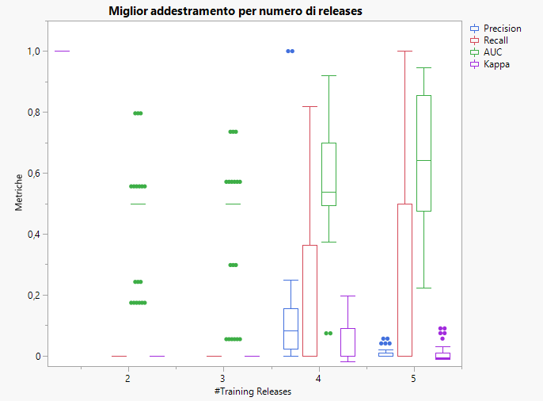
Training/Test: Releases
Risultati - BookKeeper
Miglior release in Training/Test Proportion.
In quale momento della vita del progetto i classificatori avrebbero predetto meglio la buggyness?
Avere più releases per l’addestramento diminuisce la presenza di snoring e aumenta la conoscenza dei classificatori.

Slide 12
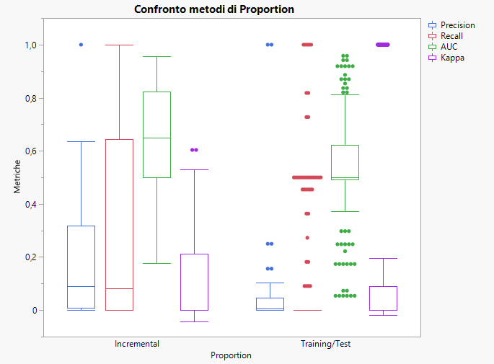
Proportion: incremental vs Training/Test
Risultati - BookKeeper
L’utilizzo di una Proportion incrementale sulle releases diminuisce la probabilità di addestrare in presenza di snoring.
Allo stesso tempo, però, tende ad avvantaggiare, per natura, la predizione su un test set basato sull’ultima release considerata.

Slide 13
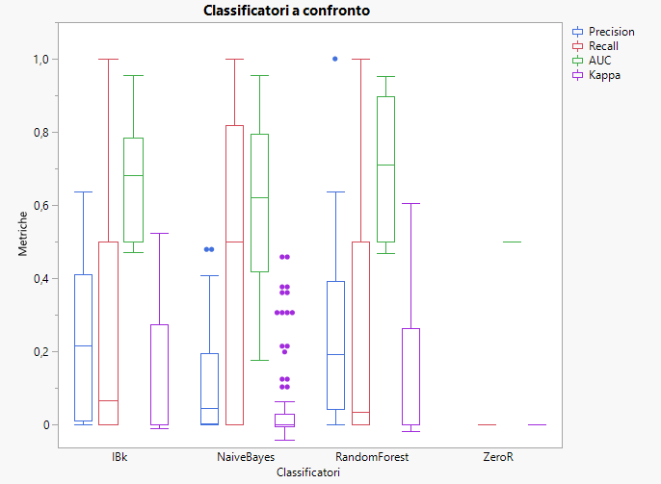
Incremental Proportion: classificatore
Risultati - BookKeeper
Tra i classificatori, Random Forest e IBk sono i migliori, se prese in considerazione le mediane e le ali riportate sulle quattro metriche.

Slide 14
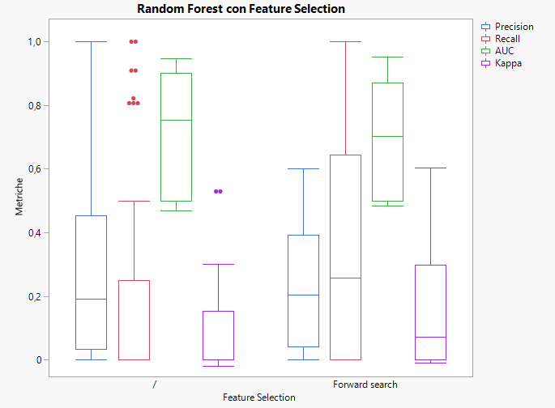
Incremental Proportion: feature selection
Risultati - BookKeeper
Scelto Random Forest come classificatore su cui basare l’analisi, l’applicazione della tecnica forward search mostra risultati migliori.
L’applicazione della feature selection esclude l’utilizzo di un classificatore cost sensitive per sensitive learning (CFN = 10*CPN)

Slide 15
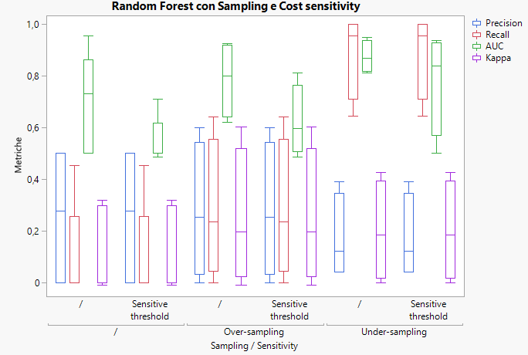
Incremental Proportion: sampling e cost-sensitivity
Risultati - BookKeeper
L’applicazione combinata di sampling e cost sensitivity mostra come questi si influenzino.
Su questo dataset particolare, l’applicazione di una matrice di costo non influisce sul risultato di precision, recall e kappa, ma diminuisce l’AUC.
Senza applicare cost sensitivity, l’utilizzo di under-sampling favorisce tutte le metriche eccetto la precision.

Slide 16
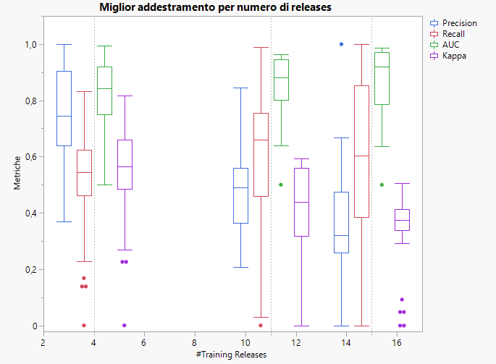
Training/Test: Releases
Risultati - OpenJPA
Miglior release in Training/Test Proportion.
Diviso il set in gruppi da 6 releases, si è scelta la release con migliori performance da ciascuno (4, 11, 15)
Al contrario di BookKeeper, qui non è vero che le ultime releases hanno i risultati migliori:
La release 18 non presenta classi buggy.

Slide 17
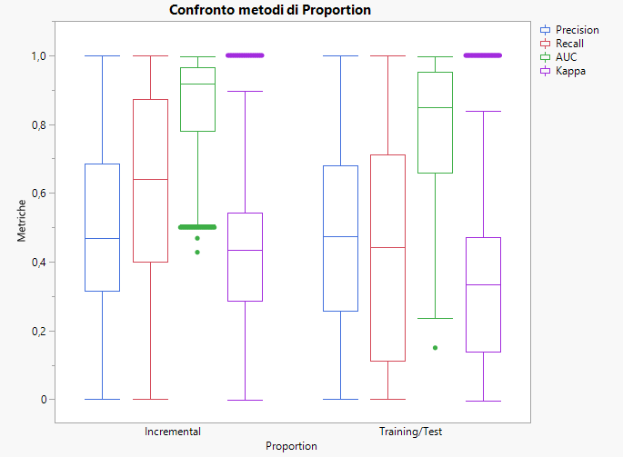
Proportion: incremental vs Training/Test
Risultati - OpenJPA
Non risultano così differenti come per BookKeeper a causa del numero più grande di releases che tende a far aderire il caso Training/Test al caso Incremental.
Quest’ultimo è comunque migliore perché non risente di tanto snoring quanto il primo.

Slide 18
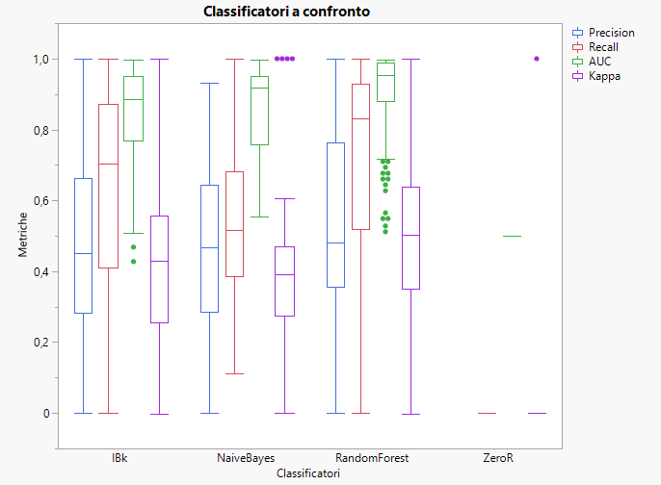
Incremental Proportion: classificatore
Risultati - OpenJPA
La superiorità di Random Forest sul dataset è più accentuata rispetto all’analisi precedente.
L’outlier di ZeroR su Kappa è ottenuto sull’ultima release che ha generato un test set di sole istanze negative: ZeroR ottiene una predizione perfetta.

Slide 19
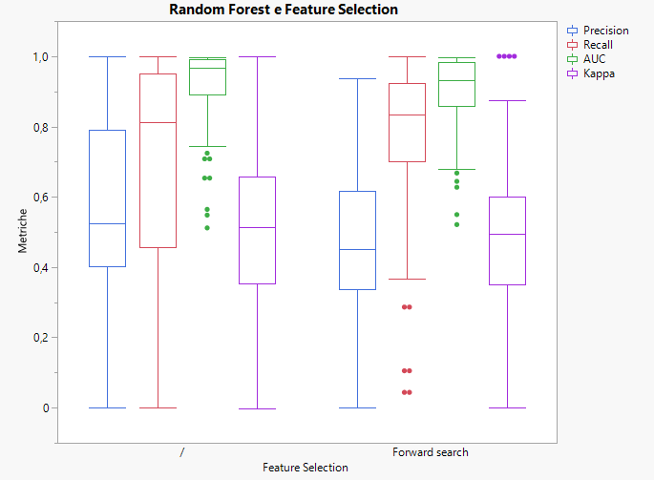
Incremental Proportion: feature selection
Risultati - OpenJPA
Scelto Random Forest come classificatore su cui basare l’analisi, l’applicazione della tecnica forward search mostra risultati migliori.
La scelta di questa è basata sul fatto che, benché abbia ottenuto una AUC con mediana leggermente inferiore, tutte le altra metriche risultato più accentrate sulla propria mediana.

Slide 20
Incremental Proportion: sampling e cost-sensitivity
Risultati - OpenJPA
Anche qui, l’applicazione di una matrice di costo non influisce sul risultato di precision, recall e kappa, ma diminuisce l’AUC.
Come prima, l’utilizzo di under-sampling favorisce tutte le metriche eccetto la precision.

Slide 21
Discussione
L’ipotesi effettuata sul classificatore migliore è risultata corretta, così come l’utilizzo di una tecnica di feature selection.
Tuttavia, a differenza di quanto previsto, l’utilizzo dell’under-sampling sembra favorire la performance di Random Forest.
Ciò significa che:
Ridurre il numero di istanze di addestramento non comporta un decremento della qualità della predizione;
La natura della presenza di bug in progetti software (pochi bug rispetto alla quantità di codice) non implica che questa vada mantenuta in un contesto di predizione degli stessi.

Slide 22
Riferimenti
Link SonarCloud: https://sonarcloud.io/project/overview?id=livias1726_isw2_del1
Link Github: https://github.com/livias1726/isw2_del1
Link BookKeeper (Github): https://github.com/apache/bookkeeper
Link OpenJPA (Github): https://github.com/apache/openjpa

